Slide 1

蓝旗嵌入式
STM8简介

Slide 2
目录
蓝旗嵌入式------STM8入门
一.STM8系列芯片介绍
二.STM8开发工具简介
www.1ppt.com

Slide 3
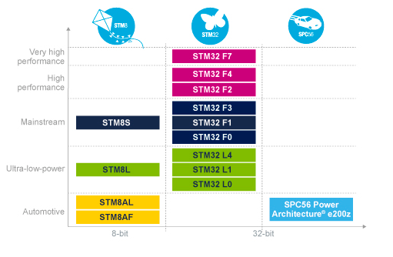
一.STM8系列芯片简介

Slide 4
STM8系列包括以下三个产品线：
汽车级微控制器
STM8A
STM8S
标准微控制器
超低功耗微控制器
STM8L

Slide 5
STM8S-8位微控制器系列
意法半导体的STM8S系列主流8位微控制器适于工业、消费类和计算机市场的多种应用，特别是要实现大批量的情况。
◆2009年3月发布，专门针对工业应用和消费电子；
◆全新的8位STM8内核；3级流水线哈佛架构；20MIPS@24M主频；
◆片内130nm真EEPROM，30万次擦写；
◆内置RC振荡器，16M-HSI，128K-LSI；
◆2.95-5.5V宽电压；
◆丰富而先进的外设：GPIO、UART、IIC、SPI、CAN、ADC、智能卡、IrDa、定时器、外部中断…
◆丰富的开发工具：IAR、STVD(官方、免费)、STVP、 ST-LINK
◆外设定义与STM32相同，方便移植

Slide 6
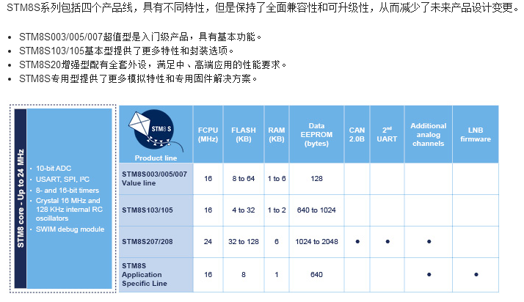

Slide 7
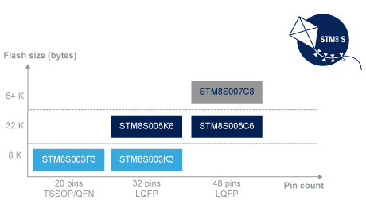
STM8S003/005/007 超值系列
STM8S超值系列提供了所有8位微控制器中的最佳性价比。
很多消费类和大批量工业电子器件均需要基本的MCU功能和极具竞争力的价格。与现有的低成本MCU相比，STM8S超值型的成本更低，并且还能够以很低的价格实现接近于STM8S基本型和增强型的出色性能。
所有STM8S超值系列微控制器的产品制造流程、封装和测试技术均得到了优化，与现有的STM8S系列产品完成兼容，并且具有相同的IP、主要参数性能和相同的开发工具。STM8S超值系列利用了STM8专有内核的性能优势。

Slide 8
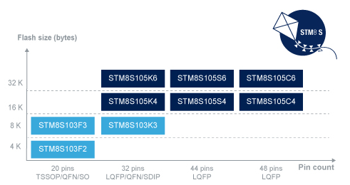
STM8S103/105
STM8S103/105基本型属于标准多功能8位微控制器。作为低成本超值型产品升级的第一步，STM8S103/105基本型提供了更多的封装、存储容量、特性和工厂编程服务选项。
它基于专有16 MHz内核，具有全套定时器、接口（UART、SPI、I2C）、10位ADC、内部和外部时钟控制系统、看门狗、自动唤醒单元和集成式单线调试模块。
该产品系列具有高达32 KB的Flash程序存储器、高达1 KB的数据EEPROM和高达2 KB的RAM。它提供三种封装选项：32、44和48引脚封装。它最适于工业、计算机和消费类市场的主流应用，特别是要实现大批量的情况

Slide 9
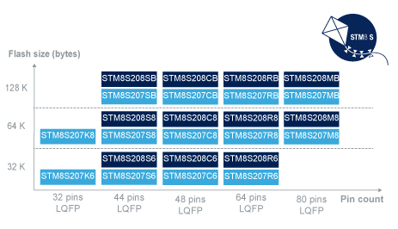
STM8S207/208
STM8S207/208增强型是更高端的多功能8位微控制器，可以替换到STM8S103/105基本型。
它基于意法半导体的专有24 MHz内核，具有与基本型相同的标准特性：全套定时器、通信接口（UART、SPI、I2C）、10位ADC、内部和外部时钟控制系统、看门狗、自动唤醒单元和集成式单线调试模块。它还提供其它特性，例如CAN接口和另一个UART。
STM8S207/208增强型微控制器采用32~80引脚封装。该产品系列具有高达128 KB的Flash程序存储器、高达2 KB的数据EEPROM和高达6 KB的RAM。它最适于工业、消费类和其它大宗市场内的中端和高端应用。

Slide 10
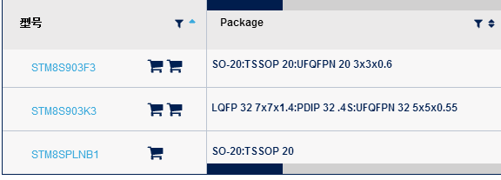
STM8S专用型
STM8S专用型提供更好的模拟性能，并为DiSEqC应用提供了解决方案。
STM8S903器件最适于那些需要更多模拟特性和更高性能的应用。典型应用包括电机控制、电池管理、电源和功率管理。STM8S903具有和STM8S103/105基本型相同的标准特性：全套定时器、接口（UART、SPI、I²C）、10位ADC、内部和外部时钟控制系统、看门狗、自动唤醒单元和集成式单线调试模块。设计者将得益于更多ADC通道、定时器同步和内部电压参考。STM8S903基于专用16 MHz内核，采用20或32引脚封装。程序Flash存储器的容量为8 KB，并且具有640B数据EEPROM和1KB RAM。
STM8SPLNB1专门用于实现LNB碟形封头控制。它是面向DiSEqC(数字卫星设备控制)协议解码的完整硬件与软件解决方案。该微控制器预先设有应用固件，并且硬件实现仅需少量额外元件。

Slide 11
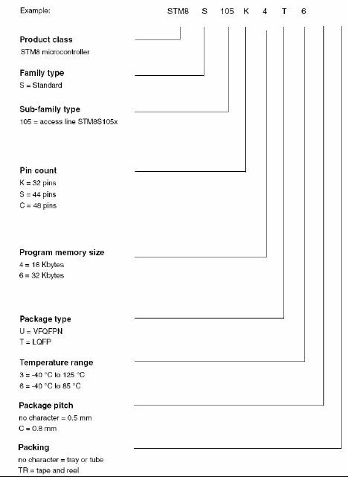

Slide 12
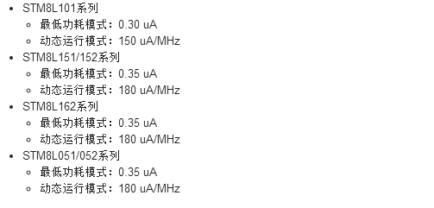
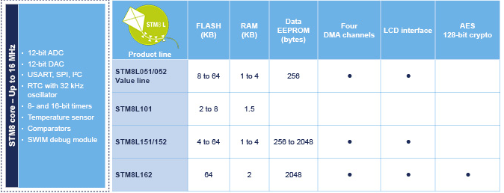
STM8L系列
意法半导体的超低功耗产品线，支持多种对功耗极为敏感的应用，例如便携式设备。STM8L基于8位STM8内核，与STM32L系列一样采用了专有超低漏电流工艺，利用最低功耗模式实现了超低功耗（0.30 uA）
STM8L162
STM8L151/152
变种型
STM8L101
增强型
STM8L051/052
入门型
超值型
STM8L系列芯片

Slide 13
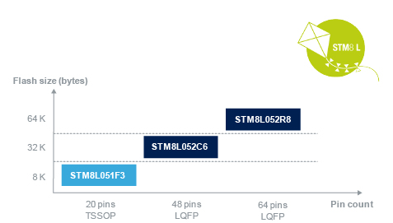
STM8L051/052 超值系列
STM8L051/052超值超低功耗微控制器为成本敏感型应用提供了最佳性价比。 超值系列具有与STM8L151/152系列类似的内核性能和外设集，优化了特性和配置，从而能够达到预算价格。 STM8L051/052超值系列为设计者实现消费类和大批量应用提供了帮助。
没有DAC、比较器
www.1ppt.com

Slide 14
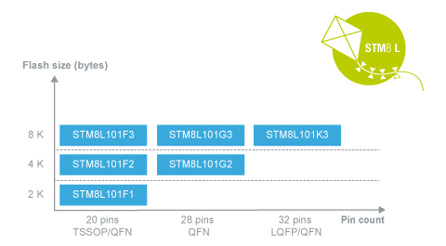
STM8L101
STM8L101是STM8L超低功耗系列的入门版产品，是最经济的低压微控制器，提供了基本功能和低功耗性能。
这些器件具有高达8KB的Flash存储器和高达1.5KB的SRAM。这些MCU基于STM8 16 MHz内核，具有更先进系列产品的丰富外设集，以及USART、SPI、I²C接口、全套定时器、比较器和其它特性。它们采用20~32引脚封装，可以选择不同的配置来以最经济的价格满足应用需求。
无ADC、DAC、RTC、HSE

Slide 15
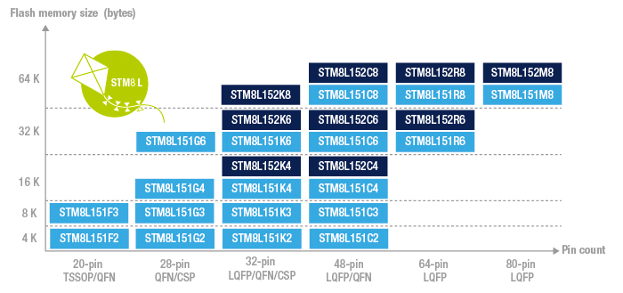
STM8L151/152
STM8L151/152是STM8L超低功耗系列的增强型产品。与STM8L101相比，这些MCU的性能更高，功能更多。
它们基于16 MHz专用STM8内核，具有高达64KB Flash程序存储器、4KB SRAM和多至2KB的数据EEPROM，采用20~80引脚封装。可以选择12位ADC和DAC、LCD控制器和温度传感器之类的模拟特性。

Slide 16
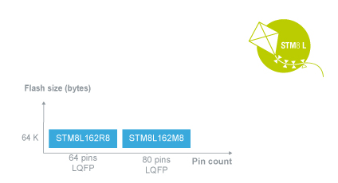
STM8L162
STM8L162由STM8L超低功耗系列的STM8L151/152产品延伸而来。除了STM8L151/152的特性，STM8L162还包含1个加密AES单元。
这些器件基于16 MHz专有STM8内核，提供了高达64KB的Flash程序存储器、4KB SRAM和高达2KB的数据EEPROM，采用64~80引脚封装。可以选择12位ADC和DAC、LCD控制器和温度传感器之类的模拟特性。

Slide 17
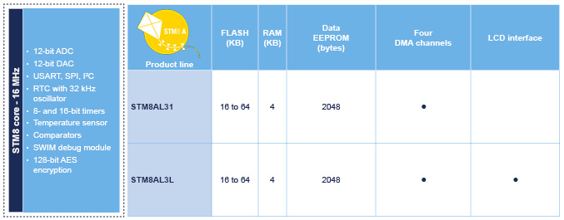
STM8AL 系列
意法半导体面向汽车应用的STM8AL超低功耗系列将绿色能源、应用安全性和功效放在首位。 它特别适于电池供电应用（例如远程无钥进入和轮胎压力监测）以及功耗至关重要的应用：配套微控制器、驻车制动器和传感器。
STM8AL系列基于STM8A嵌入式特性，削减了系统成本，提高了可靠性，支持LIN（局域互联网络）通信，提供了更多特性，从而能够利用LCD驱动器、RTC、DMA、比较器、12位ADC和DAC提升计算性能，节约功耗和节省存储空间。它为汽车应用提供了灵活的创新型低成本解决方案的独特组合。

Slide 18
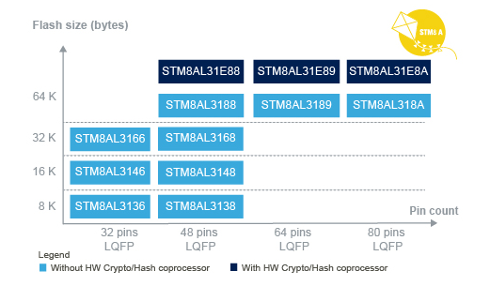
STM8AL31
STM8AL31超值型是汽车级超低功耗8位产品的入门版。 优化了成本，并在超小型20引脚封装内实现了高集成度。

Slide 19
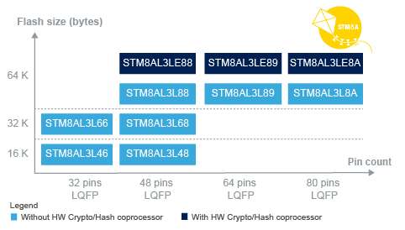
STM8AL3L
意法半导体的STM8AL3L属于特性丰富、面向汽车应用的STM8AL31系列。它具有更多Flash、SRAM和外设，以及外部晶体/时钟功能、更多模拟特性、实时时钟和增强型复位、带有真正RWW的EEPROM、DMA、高速ADC和DAC。STM8AL3L还带有段式LCD驱动器。

Slide 20
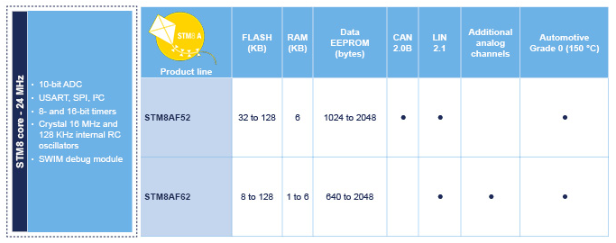
STM8AF 系列
意法半导体的STM8AF系列面向无法降低参数要求（从可靠性到系统成本）的标准汽车应用。 STM8AF系列属于模块化产品，性能高，提供了短开发周期所需的灵活性。 真正的数据EEPROM以及经受高达150 度环境温度的能力让该系列适于汽车应用。

Slide 21
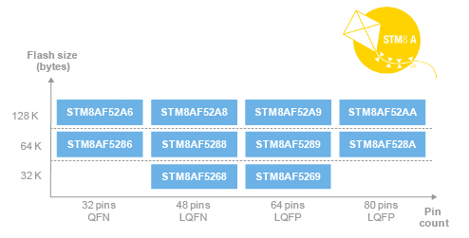
STM8AF52
除了STMAF62系列的所有特性，STM8AF52还提供CAN 2.0b。它具有32 KB程序存储器，采用48引脚封装，适于所有涉及CAN网络的应用。其嵌入式LIN总线可用于连接本地网络。

Slide 22
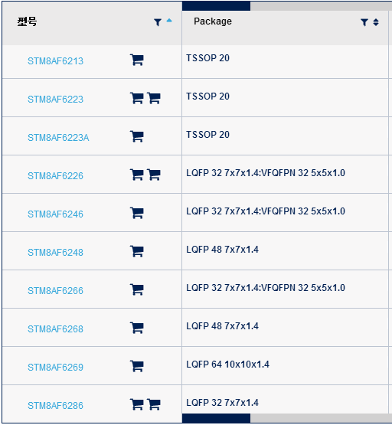
STM8AF62
STM8AF62是面向汽车应用的STM8A多功能8位微控制器的支柱。STM8AF62系列基于专有STM8内核，能够在24MHz的频率下提供高达20 MIPS的性能，具有全套定时器、接口（LIN 2.1、UART、SPI、I2C）、10位ADC、内部和外部时钟控制系统、看门狗、自动唤醒单元和集成式单线调试模块。
该系列器件提供了智能特性组合，简便易用且可靠，并且具有很宽的工作条件范围，例如高达150摄氏度的环境温度和低至3.0 V的电源电压。它是汽车应用的理想解决方案。
STM8AF6223和STM8AF6226为座椅控制器、车窗升降器、HVAC控制或网关等空间有限的模块提供了完美的连接、时序和模拟功能组合。扩展的工作温度范围使这些微控制器十分适合安装在发动机舱中。

Slide 23
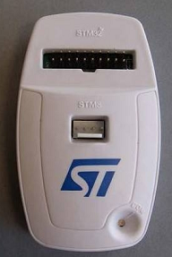
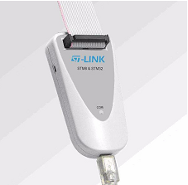
二.STM8L开发工具简介
1.硬件开发工具
◆ST-LINK
◆STM8L开发板
STM8S、STM8L
http://lenchimcu.taobao.com

Slide 24
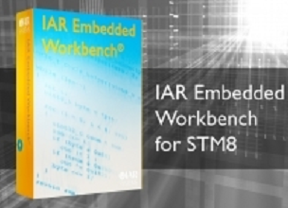
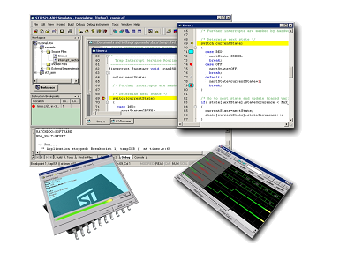

2.软件开发工具
◆IAR
IAR EWSTM8
◆STVD
ST Visual Develop
◆COSMIC

Slide 25
蓝旗嵌入式所有产品http://lenchimcu.taobao.com
ST LINK仿真器
STM8L核心板
STM8S核心板
C8051
仿真器
Zigbee仿真器
USB
开发模块
www.1ppt.com

Slide 26


Thank You !
蓝旗嵌入式
http://lenchimcu.taobao.com

